Slide 1
Quantopian
Edgar David Garay Forero

Slide 2
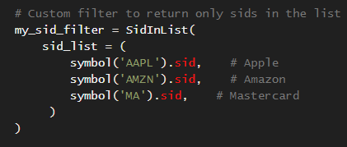
Custom pipe line 1
Para realizar la compra y venta de las acciones de las empresas se construye una lista con las empresas destinadas a realizar la compra

Slide 3
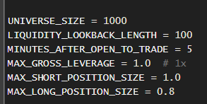
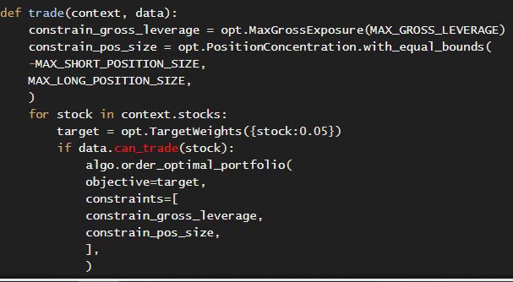
Putting the constrains
Dado que el anterior ejemplo no cumplia los requerimientos se añaden las variables para el calculo y compra de los articulos en el pipeline (tambien se agranda la cantidad de empresas en el)

Slide 4
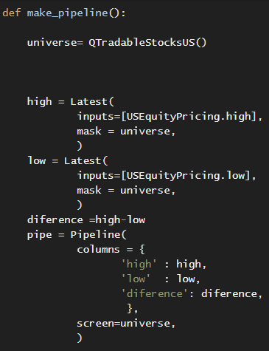
Extends the pipeline
Dado que el algoritmo no encontraba las acciones que cumplan las restricciones habia tiempos en los cuales no realiza compras o ventas
Para evitar esto se extiende el pipe line de manera que sea el codigo quien elige el universo de compra

Slide 5
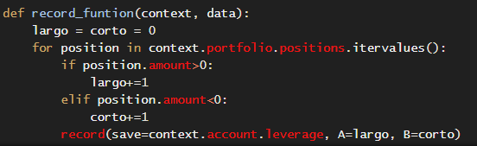
Graficar comportamiento
Se añade la función que grafica el comportamiento del algoritmo este imprime los valores al final del dia

Slide 6
